Slide 1


TRÒ CHƠI: LÀM THEO LẼ PHẢI
Luật chơi: Quản trò hô to những việc làm đúng và sai. Nếu đúng mọi người hô theo, nếu sai mọi người chỉ nói không.
VD: quản trò hô: Chim bay kèm động tác tay.
Cả lớp hô và làm theo.
- Quản trò hô lợn bay.
- Cả lớp hô lơn không bay. Bạn nào làm sai, hô sai sẽ bị phạt.

Slide 2

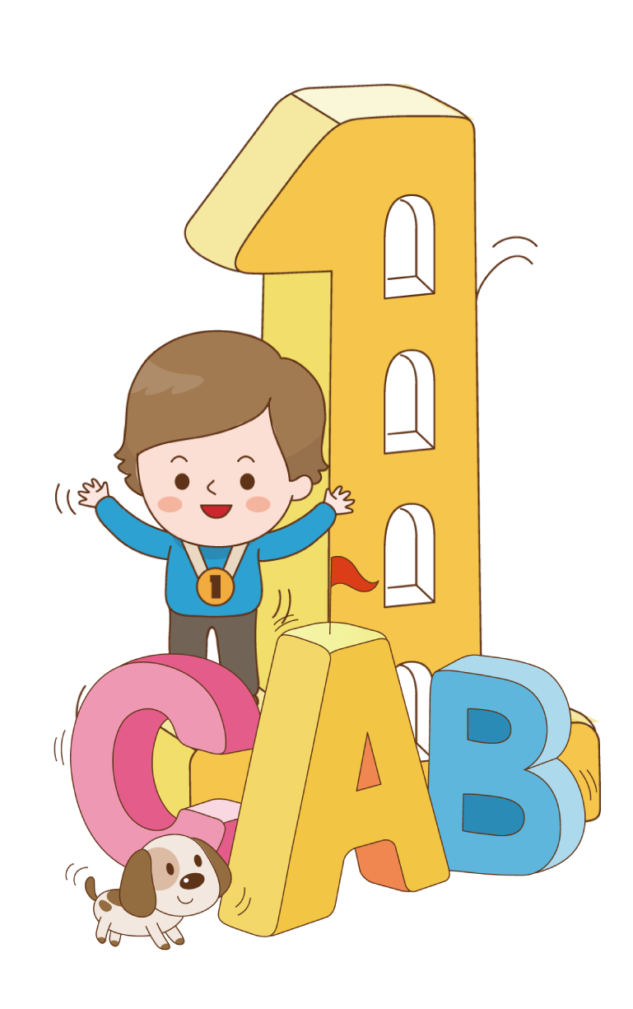



THẢO LUẬN NHÓM
( thời gian 5 phút)
a, Chánh án Pe – rin lao – ri đã làm gì khi nhận được lá thư của người bạn thời thơ ấu? Việc làm đó của ông có ý nghĩa gì?
b, Theo em thế nào là bảo vệ lẽ phải ?
c, Nêu lí do của việc cần thiết phải bảo vệ lẽ phải ?

Slide 3
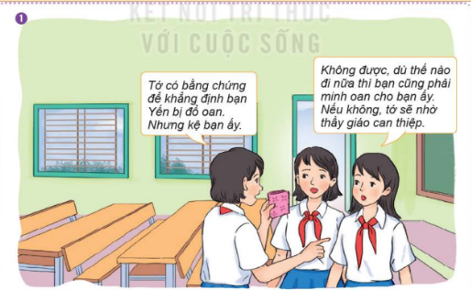
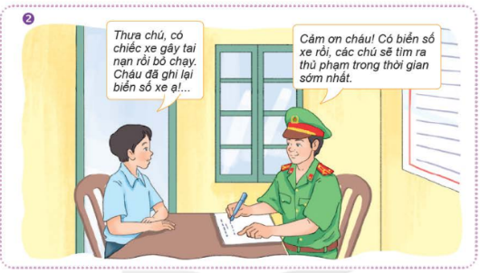
QUAN SÁT HÍNH ẢNH
Hãy chỉ ra lời nói, việc làm trong các bức tranh trên thể hiện việc bảo vệ lẽ phải.

Slide 4
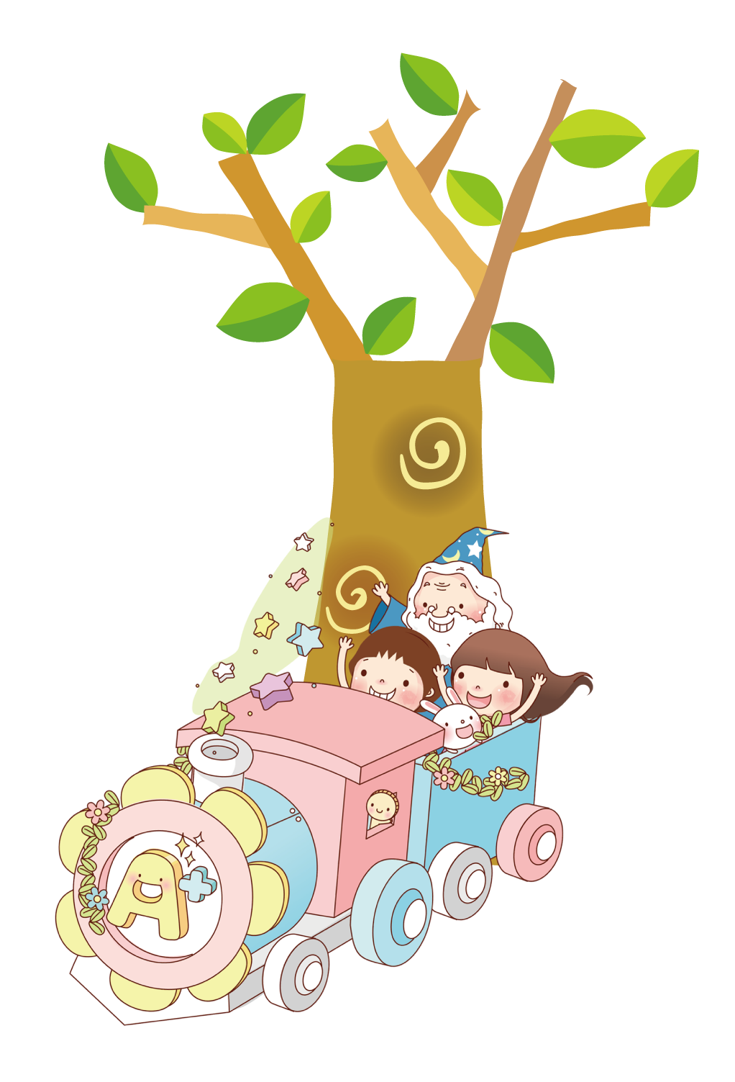

Học sinh cần làm gì để bảo vệ lẽ phải?

Slide 5


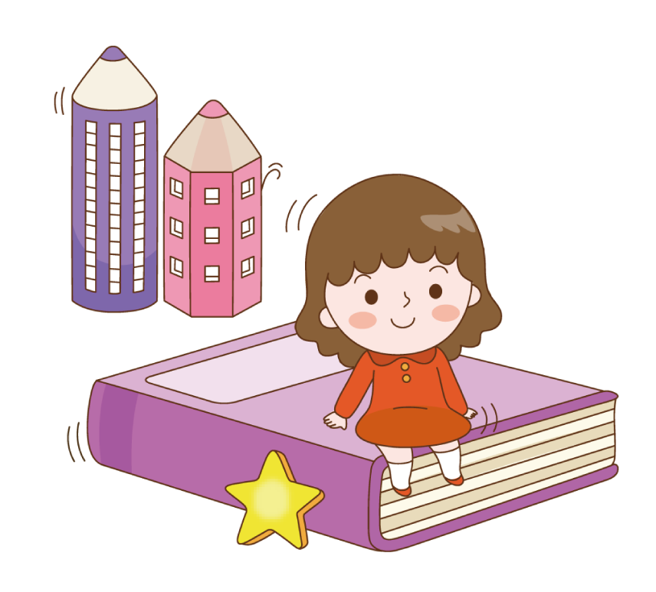
BÀI 1:
Em đồng tình hay không đồng tình với các ý kiến sau:
(Hs làm việc cá nhân, giơ bảng đúng, sai tương ứng quan điểm của em về những ý kiến đó) Giải thích đúng được nhân đôi số điểm.

Slide 6


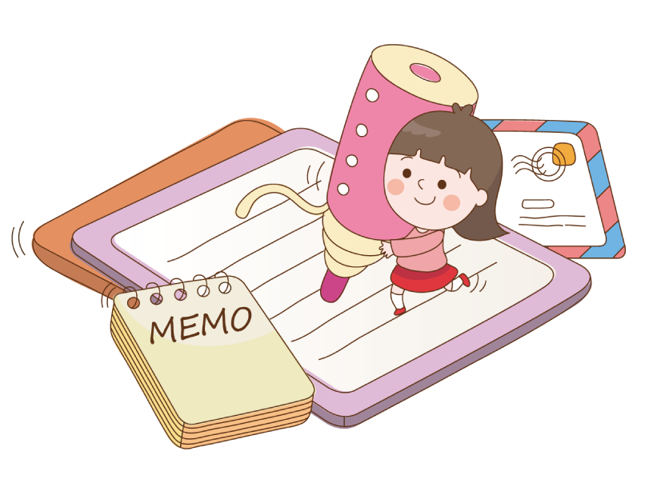
BÀI 2/23 SGK
Ai biết bảo vệ lẽ phải, ai chưa biết bảo vệ lẽ phải trong những trường hợp dưới đây? Vì sao?
Trong các cuộc tranh luận, chị M kiên quyết bảo vệ đến cùng ý kiến của mình cho dù ý kiến đó đúng hay sai.
Trong lớp, B thường lớn tiếng phê bình khuyết điểm của người khác nhưng lại che giấu khuyết điểm của mình.
Anh S cùng các bạn thu thập chứng cứ tố cáo một việc làm sai trái

Slide 7

Bài 3: Hãy đóng vai xử lí tình huống sau.
NHÓM 1
NHÓM 2
NHÓM 3
Người thân trong gia đình bạn em làm điều trái pháp luật
Bạn em viết lên mạng xã hội một điều không đúng sự thật
Bạn em mắc lỗi nhưng lại để lỗi cho một bạn khác trong lớp.

Slide 8

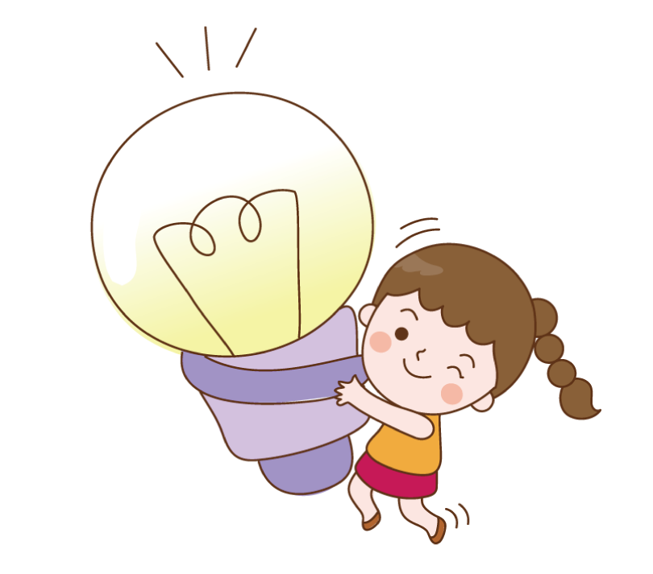

BÀI 1
“Trong thế giới này, chúng ta không chỉ xót xa vì những hành động và lời nói của người xấu mà còn cả vì sự im lặng đáng sợ của người tốt” – ( Martin Luther King)
Hãy viết một đoạn văn bình luận ý kiến trên.

Slide 9

BÀI 2
Hãy thiết kế một thông điệp về bảo vệ lẽ phải.

